Slide 1
Clase 030 — Nmap: escaneo de puertos y tipos de escaneo
parte 1 redes y seguridad de redes
Programa de Ciberseguridad Moderna

Slide 2
🎯 Objetivo
• Dominar los tipos de escaneo de puertos de Nmap (SYN, connect, UDP, y los "stealth" FIN/NULL/Xmas/ACK), entender la máquina de estados TCP que hay detrás de cada uno y saber elegir el tipo, el rango…

Slide 3
📚 Resultados de aprendizaje
• Al finalizar, el alumno podrá:
• Diferenciar SYN scan (-sS), connect scan (-sT) y UDP scan (-sU) y cuándo usar cada uno.
• Interpretar los seis estados de puerto de Nmap (open, closed, filtered, etc.).
• Especificar rangos de puertos, top-ports y escaneo completo.
• Ajustar la temporización (-T0..-T5) y el paralelismo.
• Aplicar escaneos ACK para mapear reglas de firewall.
• Reconocer las huellas que cada tipo de escaneo deja en un IDS.

Slide 4
🗺️ Temas
• 1 — Handshake TCP y estados de puerto
• 2 — SYN scan (-sS) semiabierto
• 3 — Connect scan (-sT) sin privilegios
• 4 — UDP scan (-sU)
• 5 — FIN/NULL/Xmas/ACK
• 6 — Selección de puertos (-p, --top-ports, -F)
• 7 — Temporización (-T, --min-rate)

Slide 5
🧠 Explicación en profundidad
• Nmap no clasifica los puertos en abierto y cerrado, sino en seis estados, y la
• diferencia entre tres de ellos es la que convierte un escaneo en información útil sobre
• la arquitectura de la red. Abierto significa que hay una aplicación aceptando
• conexiones. Cerrado significa que el host respondió pero nadie escucha ahí: es una
• respuesta informativa, porque demuestra que el host existe y que el paquete llegó.
• Filtrado significa que Nmap no obtuvo respuesta o recibió un error ICMP: algo en el
• camino está descartando el paquete, y eso es un hallazgo sobre el firewall, no una

Slide 6
📖 Definiciones y características
• SYN scan (-sS): envía SYN y ante un SYN/ACK envía RST sin completar la conexión ("semiabierto"). Requiere privilegios; es el default de Nmap con root.
• Connect scan (-sT): completa el handshake con la syscall connect(). No necesita privilegios pero es más ruidoso y lento; queda en logs de aplicación.
• UDP scan (-sU): envía datagramas UDP; la ausencia de respuesta se interpreta como open\|filtered, y un ICMP port-unreachable como closed. Lento por diseño.
• Estado filtered: Nmap no puede determinar si el puerto está abierto porque un firewall descarta las sondas.
• ACK scan (-sA): no determina open/closed, sino si el puerto está filtered o unfiltered; sirve para mapear reglas de firewall con y sin estado.

Slide 7
📔 Glosario
• Término — Definición concisa
• Abierto — Una aplicación acepta conexiones en ese puerto
• Cerrado — El host responde pero nadie escucha; prueba que el host existe
• Filtrado — Sin respuesta o error ICMP: un filtro descarta el tráfico
• open / filtered (ambiguo) — Estado indeterminado típico de UDP y de FIN/NULL/Xmas
• SYN scan (-sS) — Escaneo semiabierto; requiere raw sockets y privilegios
• Connect scan (-sT) — Usa connect(); sin privilegios, pero visible en los logs

Slide 8
🧰 Herramientas y preparación
• Nmap 7.x con privilegios (sudo) para los escaneos raw.
• Un objetivo de laboratorio con varios servicios (levanta contenedores: docker run -d -p 80:80 nginx, un DNS, etc.).
• tcpdump o Wireshark en paralelo para observar las sondas.

Slide 9
🧪 Laboratorio guiado
• SYN scan de los 1000 puertos más comunes:
• Observa en Wireshark que Nmap responde con RST a cada SYN/ACK.
• Connect scan sin privilegios y compara la salida:
• Escaneo completo de los 65535 puertos TCP:
• UDP scan de puertos clave:
• Top-ports y escaneo rápido:
• ACK scan para mapear el firewall:

Slide 10
✍️ Ejercicios
• Escanea el mismo host con -sS y -sT y compara tiempos y estados; explica por qué difieren.
• Usa --reason para averiguar por qué un puerto aparece como filtered.
• Haz un UDP scan de 53 y explica por qué puede salir open\|filtered.
• Con -sA, deduce si el firewall del objetivo es con estado o sin estado.
• Mide cuánto tarda -p- con -T3 vs. -T4 --min-rate 1000 y comenta el riesgo de perder puertos.
• Escanea un rango de puertos por nombre de servicio: -p http,https,domain.

Slide 11
📝 Reto verificable
• Elabora un inventario de puertos abiertos TCP y UDP de un host de laboratorio, indicando para cada puerto el estado y la razón (--reason). Entrega el comando usado, la salida -oN y una tabla con…
• Criterio de aceptación: la tabla coincide con un reescaneo del revisor y cada estado está respaldado por la razón correcta (p. ej. syn-ack para open, no-response/admin-prohibited para filtered).

Slide 12
⚠️ Errores comunes
• -sS cae a connect scan — Sin privilegios; ejecuta con sudo
• UDP scan tardísimo — Es normal por rate-limiting ICMP; limita puertos con -p o usa --host-timeout
• Todos los puertos filtered — Firewall descarta sondas; combina con -Pn, prueba otros tipos, revisa alcance/ruta
• FIN/NULL/Xmas dan todo open\ — filtered
• Resultados inconsistentes entre corridas — Temporización agresiva provoca pérdidas; baja a -T3 o aumenta reintentos

Slide 13
❓ Preguntas frecuentes
• ❓ ¿Cuál es el escaneo por defecto?
• Con privilegios, -sS (SYN). Sin privilegios, -sT (connect). Puedes forzar cualquiera explícitamente.
• ❓ ¿Por qué el UDP scan es tan lento?
• Porque la ausencia de respuesta es ambigua y los hosts limitan la tasa de mensajes ICMP unreachable, obligando a Nmap a esperar y reintentar.
• ❓ ¿Los escaneos "stealth" son realmente invisibles?
• No. Un IDS moderno (Suricata/Snort) los detecta. "Stealth" se refiere a que evitan completar el handshake y ciertos logs de aplicación, no a ser indetectables.
• ❓ ¿Qué diferencia hay entre closed y filtered?

Slide 14
🔗 Referencias
• Lyon, G. Nmap Network Scanning, cap. "Port Scanning Techniques". <https://nmap.org/book/scan-methods.html>
• Nmap: Port Scanning Basics. <https://nmap.org/book/man-port-scanning-basics.html>
• RFC 793 — Transmission Control Protocol. <https://www.rfc-editor.org/rfc/rfc793>
• Nmap: Timing and Performance. <https://nmap.org/book/performance.html>

Slide 15
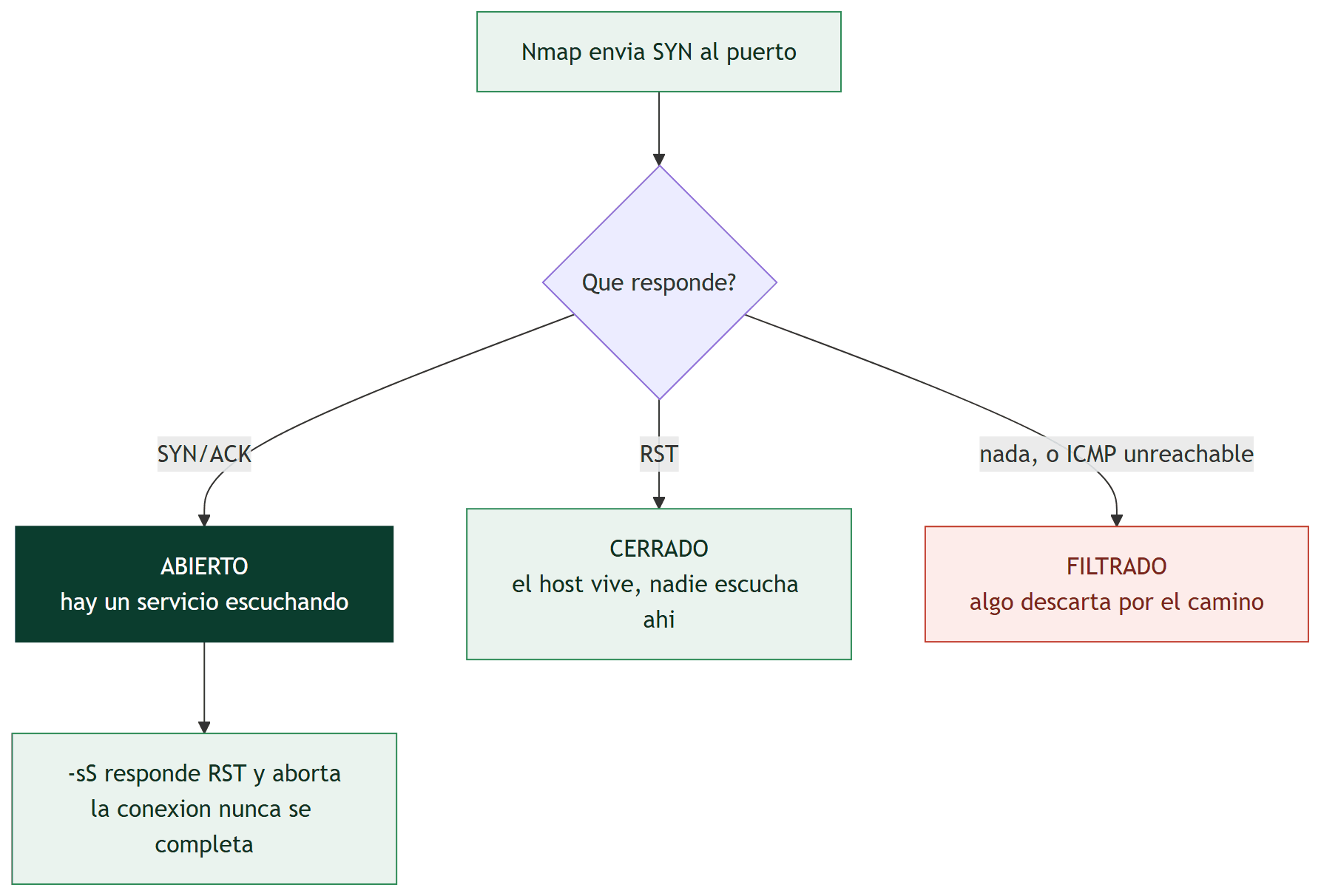
Diagrama de la clase

